Slide 1
Aplicación de Predicción de Preferencia de actividades de turismo de Montañas o Playas
Proyecto 2 - Parte Final (Core)
Autor: Diego Manuel Maldonado Núñez

Slide 2

OBJETIVOS
Desarrollar un modelo predictivo capaz de anticipar las preferencias de actividades turísticas, facilitando la creación de ofertas de turismo personalizadas.
Disponibilizar una aplicación de predicción a través de una API Rest, usando el modelo predictivo creado, para la predicción de preferencias de actividades turísticas

Slide 3
Casos de uso y beneficios de una aplicación de predicción de preferencias de actividad de turismo
Este tipo de modelo representa una herramienta esencial que le permite a empresas de turismo segmentar correctamente sus ofertas de actividades a sus potenciales clientes.
Mejora la orientación de campañas publicitarias, adaptándolas a las preferencias particulares de cada persona, reduciendo costos al evitar gastos innecesarios en publicidad que no llega al público correcto.
Mejora la experiencia del usuario al ofrecer recomendaciones de turismo precisas basadas en sus intereses y ubicación geográfica, facilitando la elección de destinos y actividades alineados con sus preferencias.

Slide 4



Conjunto de datos usado para el modelado
Los campos que posee el conjunto de datos de preferencia entre Montañas y Playas son:
Edad: Edad del individuo (numérica).
Género: Identidad de género del individuo (categórica: masculino, femenino, no binario).
Ingresos: Ingresos anuales del individuo (numérica).
Nivel Educativo: Nivel más alto de educación alcanzado (categórica: secundaria, licenciatura, maestría, doctorado).
Frecuencia de Viajes: Número de vacaciones tomadas por año (numérica).
Actividades Preferidas: Actividades preferidas por los individuos durante las vacaciones (categórica: senderismo, natación, esquí, tomar el sol).
Presupuesto para Vacaciones: Presupuesto destinado a vacaciones (numérica).
Ubicación: Tipo de residencia (categórica: urbana, suburbana, rural).
Proximidad a las Montañas: Distancia a las montañas más cercanas (numérica, en millas).
Proximidad a las Playas: Distancia a las playas más cercanas (numérica, en millas).
Estación Favorita: Estación preferida para vacacionar (categórica: verano, invierno, primavera, otoño).
Mascotas: Indica si el individuo tiene mascotas (binaria: 0 = No, 1 = Sí).
Preocupaciones Ambientales: Indica si el individuo tiene preocupaciones ambientales (binaria: 0 = No, 1 = Sí).
Preferencia: Indica la preferencia entre playa o montaña (0: Playa, 1: Montaña

Slide 5

Limpieza de Datos
En esta etapa, se procedió a identificar y gestionar problemas en el conjunto de datos, abordando los siguientes aspectos:
Filas duplicadas: se realizó la búsqueda de valores duplicados, pero no se encontraron en el dataset.
Columnas con datos vacíos: no se identificaron datos ausentes en el conjunto de datos, lo que facilitó el análisis del mismo.
Valores anómalos: no se detectaron valores anómalos en este conjunto de datos.

Slide 6

Exploración de Datos
En esta etapa, se procedió a graficar y visualizar los datos usando diversos métodos, a ser:
Histogramas
Diagramas de caja (boxplots)
Gráficos de Barras
Matriz de correlaciones
Estos gráficos facilitaron la identificación de tendencias y proporcionaron información clave sobre el las características del conjunto de datos. A continuación, se presentan los gráficos más relevantes, con una breve descripción de la información obtenida.

Slide 7
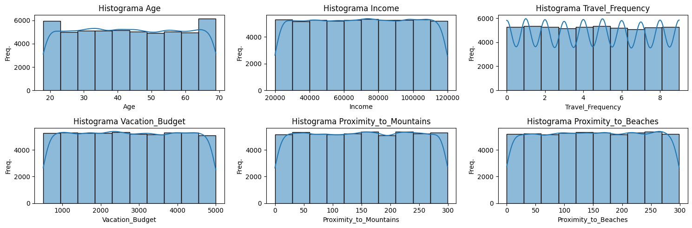
Histogramas
De estos gráficos se puede destacar:
Los datos presentan una distribución bastante equitativa en todas las columnas, no se encuentran patrones que puedan ayudar a los modelos de predicción
No se visualizan datos anómalos o fuera de escala
La técnica de escalamiento de tipo normalización no será muy efectiva en este conjunto de datos de acuerdo a las distribuciones visualizadas en los histogramas

Slide 8
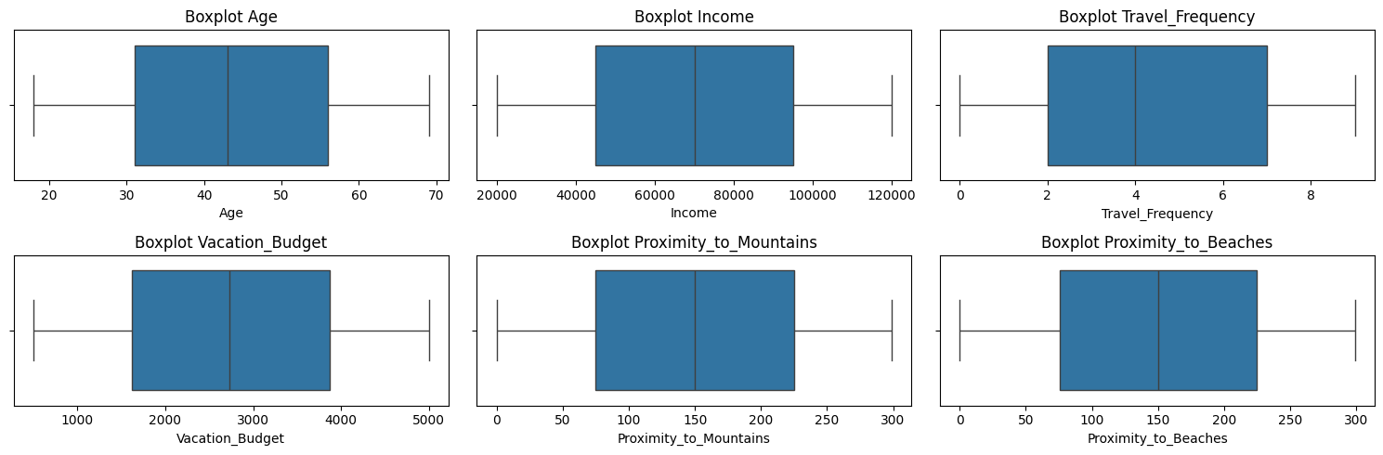
Boxplots
De estos gráficos de caja o boxplots podemos resaltar:
Se detecta que la mediana o Q2 está centrado para casi todas las columnas excepto la de Travel_Frequency
Esto nos indica que es posible usar la normalización como técnica de escalamiento para los modelos predictivos

Slide 9
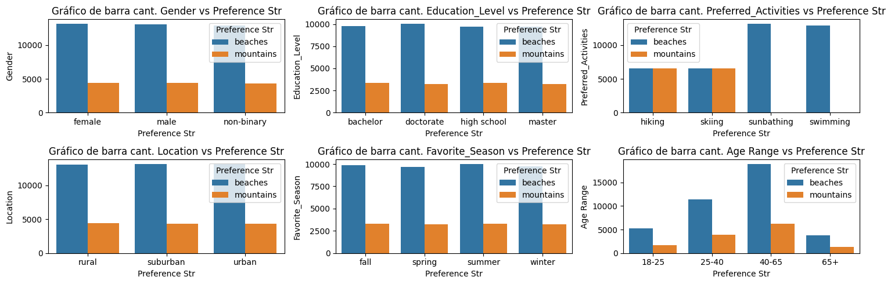
Gráficos de Barra por Preferencia
De los gráficos de barra podemos resaltar:
En casi todas las columnas, con excepción de Preferred_Activities, se puede visualizar que hay una mayor cantidad de personas que prefieren acudir a montañas en vez de a playas. Esto nos indica que hay un desbalanceo en el conjunto de datos, siendo la preferencia por playas la que tiene mayor cantidad de muestras
En las columnas como Gender, Education_Level, Location, Favorite_Season, no podemos visualizar diferencias en las cantidades, lo que indica que estas columnas no influyen mucho en la preferencia. Sí se puede notar una diferencia en Preferred_Activities y Age_Range

Slide 10
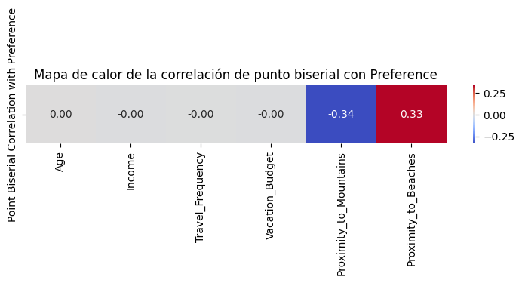
Mapa de correlación de punto biserial con Preference
Del mapa de correlación de punto biserial con Preference podemos concluír:
Existe una correlación en las columnas Proximity_to_Mountains y Proximity_to_Beaches con Preference, indicando que la proximidad afecta en las preferencias de las personas
Aparte de estas columnas, no se visualizan correlaciones en Age, Income, Travel_Frequency, Vacation_Budget.

Slide 11
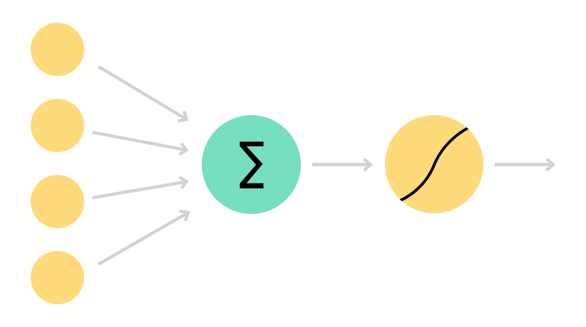
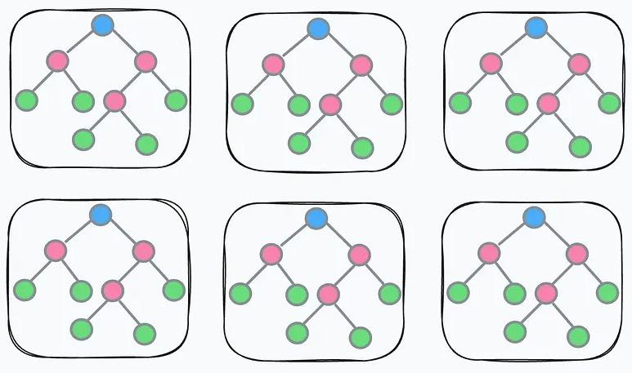
Modelos de Predicción de Preferencias
En esta etapa, se procedió a implementar diversos modelos de Aprendizaje Automático para la predicción de preferencias entre montañas y playas:
Regresión Logística
K-Nearest Neighbor
Árbol de Decisión
Random Forests
Se verificaron los resultados de cada modelo, utilizando métricas como la exactitud, precisión, recall, f1 score, reporte de clasificación, y matrices de confusión.

Slide 12
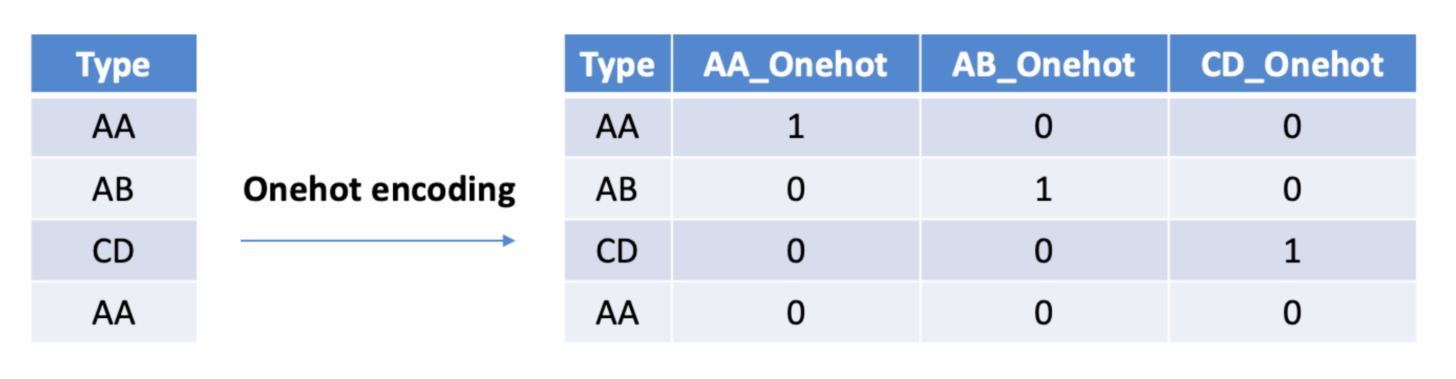
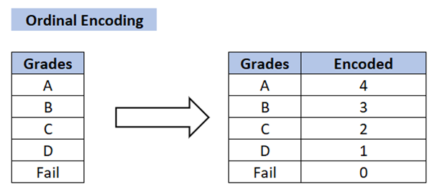
Preprocesamiento de Datos
Para poder entrenar los modelos apropiadamente, se tuvieron en cuenta los siguientes puntos
Codificación de columnas categóricas utilizando técnicas como One-Hot encoding o Ordinal Encoding, de acuerdo a cada tipo de columna categórica:
Columnas Categóricas Ordinales o con orden: Education_Level
Columnas Categóricas sin orden: Gender, Preferred_Activities, Location, Favorite_Season
Escalamiento de características específicamente para el modelo K-Nearest Neighbor. Se utilizó la técnica de la normalización (MinMaxScaler)

Slide 13
Métricas de Modelos de Aprendizaje Automático
Modelo | Accuracy | Precision | Recall | F1-Score
Regresión Logística: - C: 1.0 - solver: lbfgs | 1,00 | 1,00 | 0,99 | 0,99
KNN: - n_neighbors: 5 | 0,84 | 0,66 | 0,68 | 0,67
Árbol de Decisión: - max_depth: 3 | 0,90 | 0,81 | 0,79 | 0,80
Random Forests: - n_estimators: 10 - max_depth: 3 | 0,76 | 1,00 | 0,04 | 0,08
De las métricas, podemos concluír:
El mejor modelo en Accuracy, Recall y F1-Score es la Regresión Logística
El mejor modelo en Precisión es Random Forests
En el modelo de Random Forests podemos notar que si bien la precisión es buena, el recall es muy bajo, lo que indica que se encuentran muchos falsos negativos, o en este caso, predicciones de preferencia de playas cuando deberían ser de montañas. Esto se puede deber al desbalanceo encontrado previamente que se puede visualizar en los gráficos de barras.
De entre todos los modelos, el modelo más apropiado para este conjunto de datos es el de la Regresión Logística

Slide 14
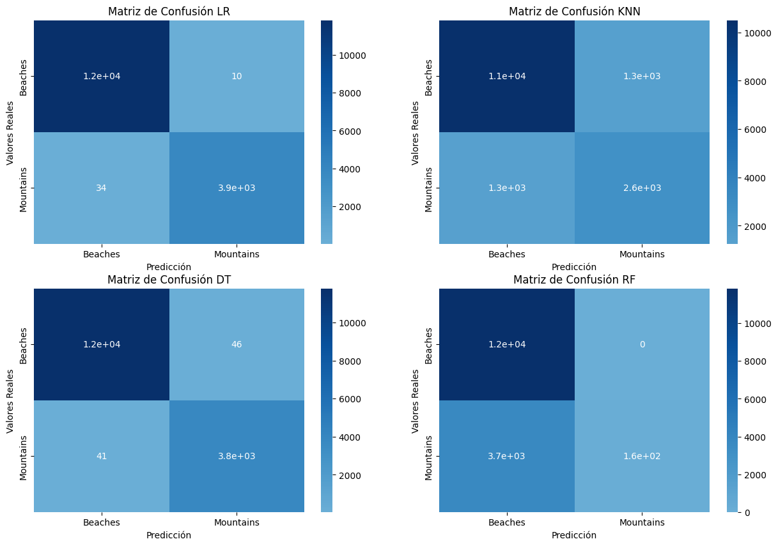
Matrices de Confusión Modelos de Aprendizaje Autónomo
En las matrices de confusión, se visualiza que el modelo con menor error en predicciones es el de la Regresión Logística
Se confirma lo encontrado en las métricas de recall para el modelo Random Forests. Está detectando muchas preferencias de montañas como playas
También se visualizan muchos errores en la matriz de confusión de K-Nearest Neighbors
El modelo de Árboles de Decisión (DT) presenta menos errores, pero de igual manera el rendimiento es menor al de la Regresión Logística

Slide 15
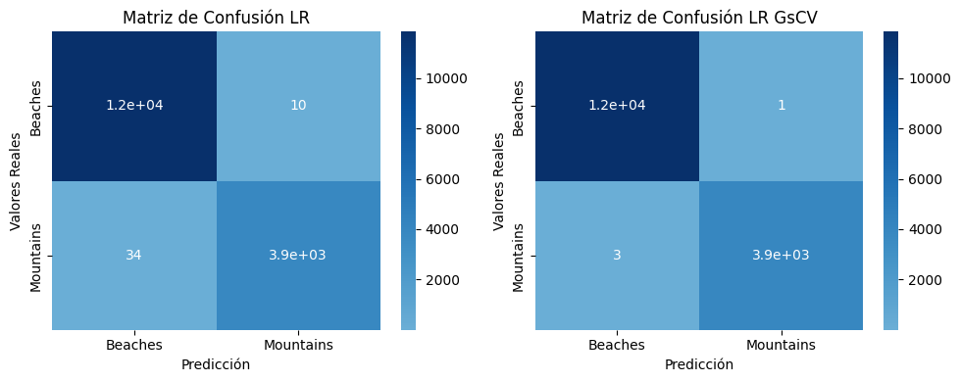
Optimización de Hiper Parámetros Regresión Logística
En búsqueda de mejoras en el modelo de predicción, se implementó una búsqueda de hiper parámetros para el mejor modelo, la Regresión Logística, usando GridSearchCV:
Los parámetros encontrados son: C=1000, solver=lbfgs.
Se notó una reducción importante en la cantidad de predicciones incorrectas, que se pueden visualizar en las matrices de confusión. Sin optimización a la izquierda, con optimización a la derecha.

Slide 16





Lanzamiento del modelo a Producción
Con el objetivo de poner el modelo a disposición para realizar predicciones, se implementó su despliegue en producción utilizando las siguientes herramientas:
FastAPI: Proporciona una API REST que permite a los usuarios realizar predicciones de manera eficiente.
Scikit-learn: Se encarga de ejecutar las predicciones del modelo.
PostgreSQL: Almacena tanto el conjunto de datos original como las predicciones generadas.
Docker: Facilita la instalación de dependencias y la contenerización de la aplicación, asegurando un entorno consistente.
Google Cloud Platform (GCP): Se desplegó la aplicación en una instancia e2-micro, permitiendo su acceso y funcionamiento en la nube.

Slide 17
Enlaces
EDA: https://github.com/dmnunez1993/coding-dojo-ds-ml-bootcamp/blob/main/machine_learning/2_modelos_de_clasificacion/3_proyecto_2_parte_1/EDA/EDA_dataset3_mountains_vs_beaches.ipynb
Benchmarking de modelos de predicción: https://github.com/dmnunez1993/coding-dojo-ds-ml-bootcamp/blob/main/machine_learning/2_modelos_de_clasificacion/5_proyecto_2_parte_2/selected_dataset/Preprocesamiento_benchmarking_selected_dataset_mountains_vs_beaches.ipynb
Aplicación de Predicción: https://mvbp.nitrowebs.net/
Código Fuente de Aplicación de Predicción: https://github.com/dmnunez1993/mountain-vs-beaches-preference-predictor
Presentación PPT: https://docs.google.com/presentation/d/1hBB77GmF_aJuEJ7RpT4IZ46ALTvukVzN/edit#slide=id.p1
Presentación Pitch: https://youtu.be/DBMj2Mo5lJQ

Slide 18
Muchas gracias

